Slide 1
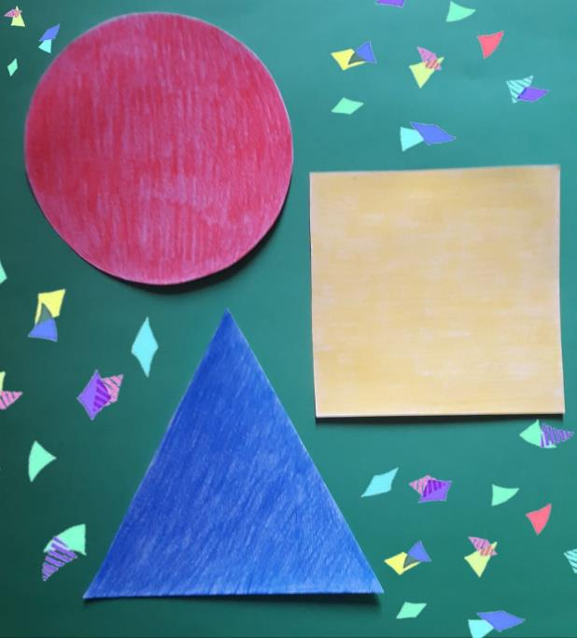
Plesso «Siciliano»
GIOCO CON ....LE FORME SPIRITOSE!
A cura di Marina Romano
Sez. E
Ins. Esposito Teresa
Ins. Romano Marina

Slide 2
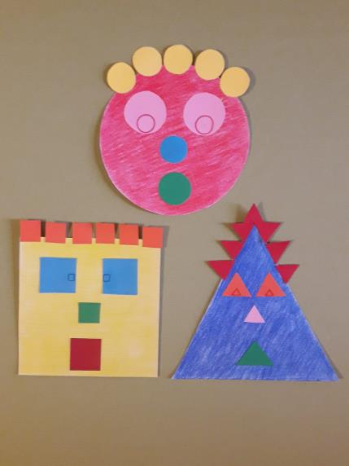
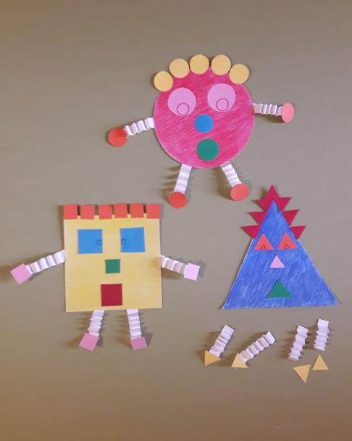
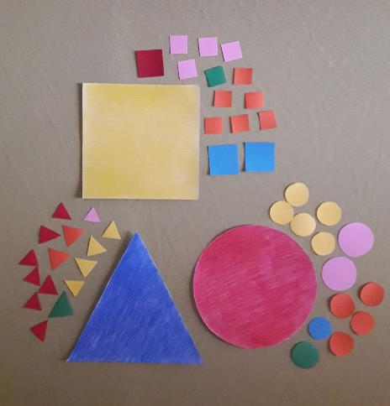
DIVERTITI A CREARE E A GIOCARE, ANIMANDO L' ALLEGRA COMPAGNIA DELLE FORME SPIRITOSE: CERCHIETTO, QUADRATINO E TRIANGOLINO. Ecco come fare!
Ascolta

Slide 3
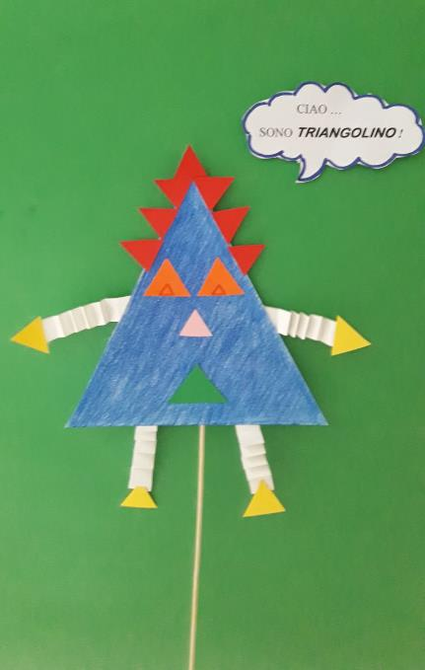
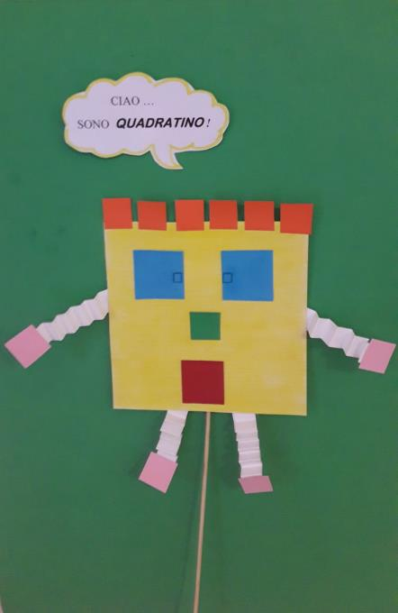
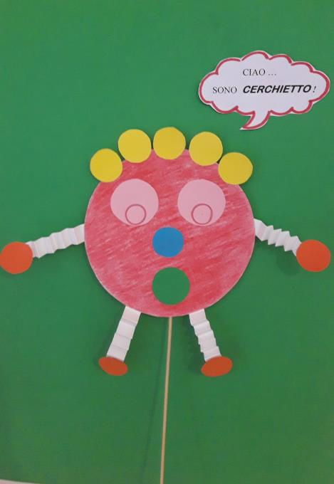
ECCO... I NOSTRI PERSONAGGI FANTASTICI!
Buon lavoro!

